Slide 1


Уфимский государственный нефтяной технический университет
Кафедра вычислительной техники и инженерной кибернетики
Приложение для изучения техник скорочтения
Выполнили:
студенты группы БПО-22-01
А.Р. Риянова
А.Ф. Абдулбасырова
Принял:
ст. преподаватель
Е.В. Дружинская
Уфа, 2025 г.

Slide 2

Актуальность
В условиях перегрузки информацией навыки быстрого чтения становятся критически важными.
Проблемы:
Узкое поле зрения
Регрессия глаз
Артикуляция при чтении
Низкая концентрация
Решение: мобильное приложение
для самостоятельной тренировки

Slide 3


Цель и задачи
Цель
Спроектировать и реализовать мобильное приложение направленное на повышение скорости и качества восприятия текста.
Задачи
Изучить техники скорочтения
Проанализировать существующие решения
Спроектировать интерфейс и логику
Провести тестирование

Slide 4


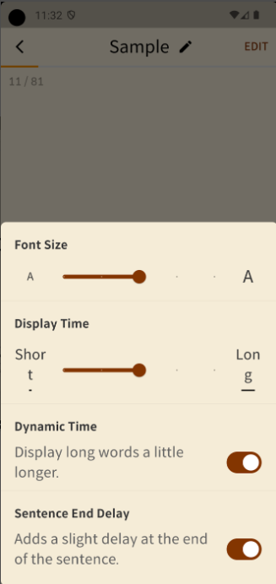
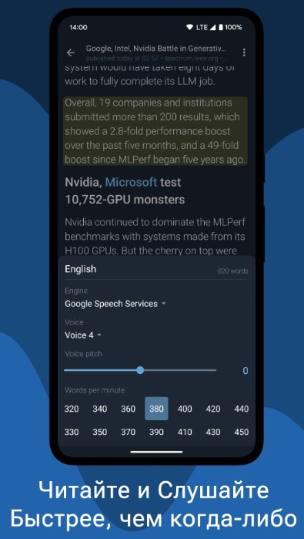
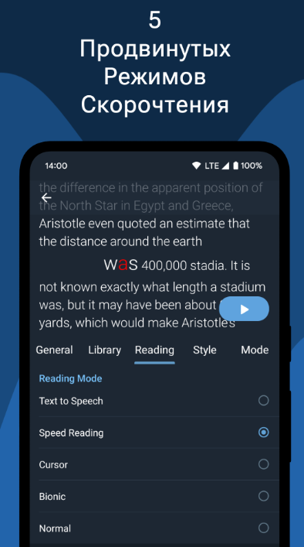
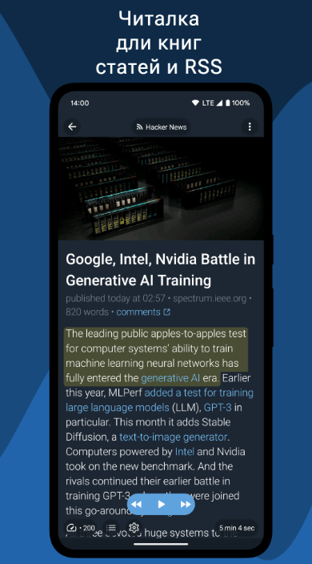
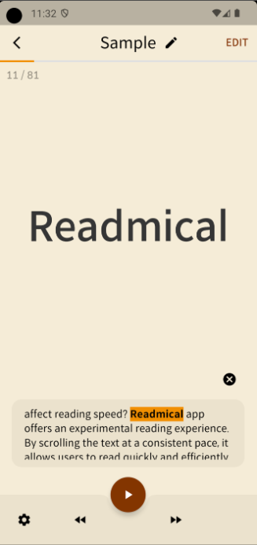
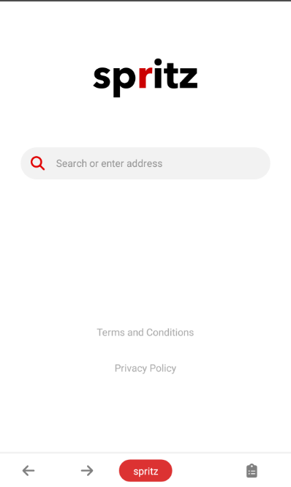
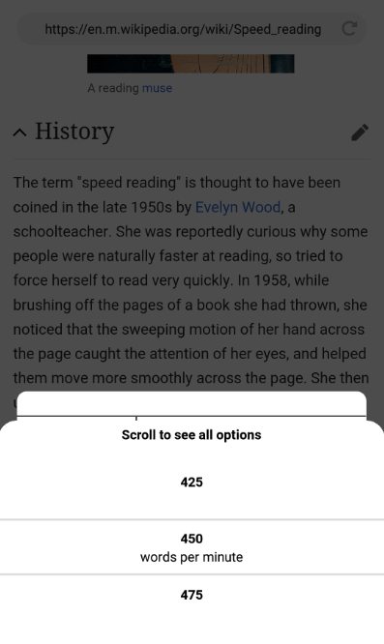
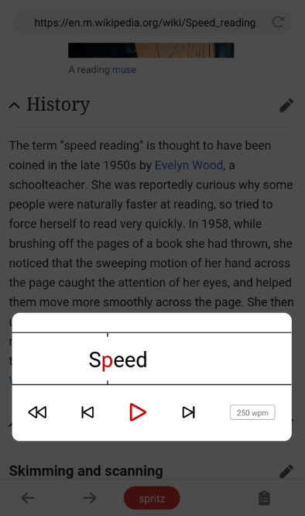
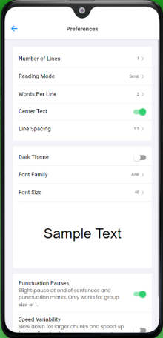
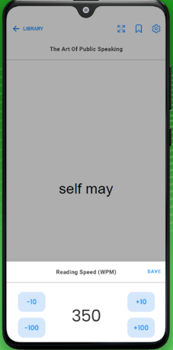
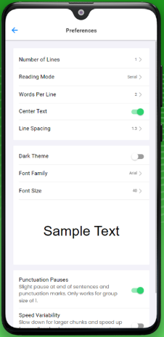
Анализ аналогов
Приложение
Преимущества
Недостатки
Quickify
Разнообразные упражнения: визуальные тренажёры, слепое чтение, тренировки внимания. Интуитивный интерфейс. Статистика прогресса.
Некоторые функции доступны только в платной версии. Перегруженность интерфейса.
Readmical
Использует метод RSVP. Минималистичный и быстрый интерфейс. Поддержка собственных текстов.
Ограниченный набор функций. Отсутствие упражнений на память и внимание.
Spritz
Уникальная технология показа текста с фиксацией ключевой буквы (Optimal Recognition Point). Возможность просмотра любых онлайн страниц.
Мало настроек. Трудности при чтении сложных фраз на высокой скорости.
Нельзя использовать офлайн.
Spreeder
Многофункциональность: тренировка памяти, концентрации, чтения. Облачная синхронизация. Гибкая настройка.
Только на английском языке. Высокая цена подписки. Перегруженность интерфейса.

Slide 5










Функциональная модель
Настройка скорости
Выбор техники
Тренировка
Результаты и рейтинг
Тестирование
Поддержка техник: блоками, по диагонали, ключевые слова, указка, слова наоборот, предложения наоборот.

Slide 6
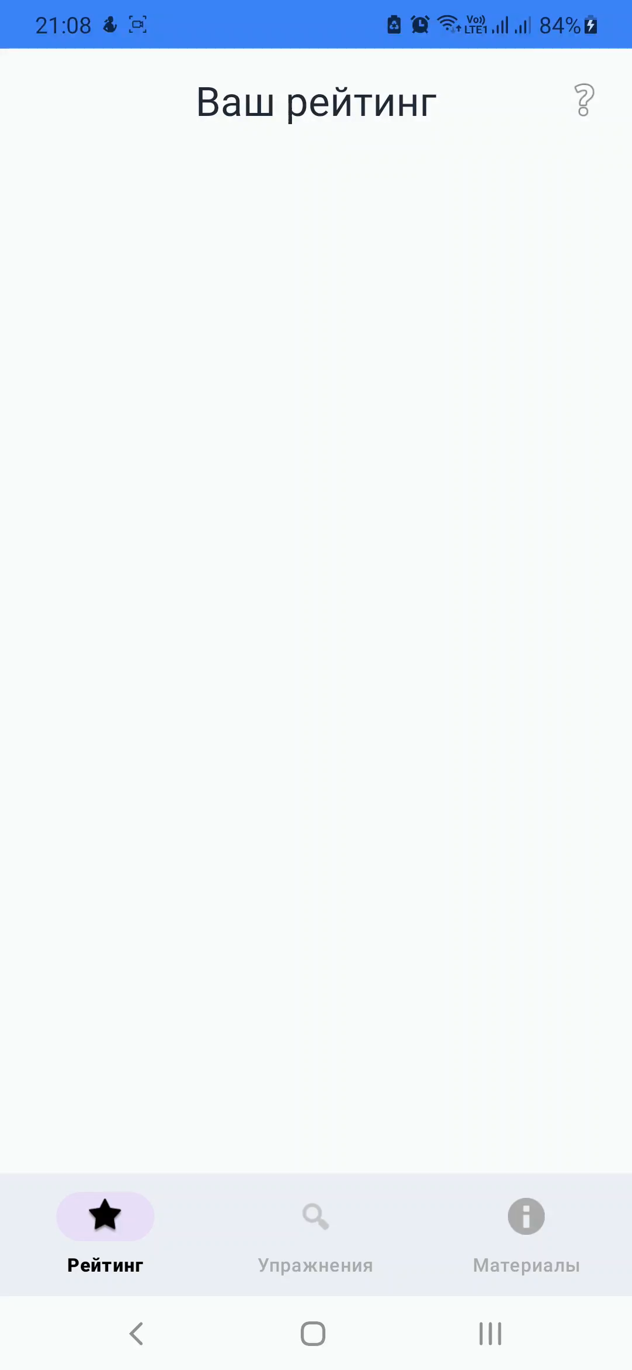
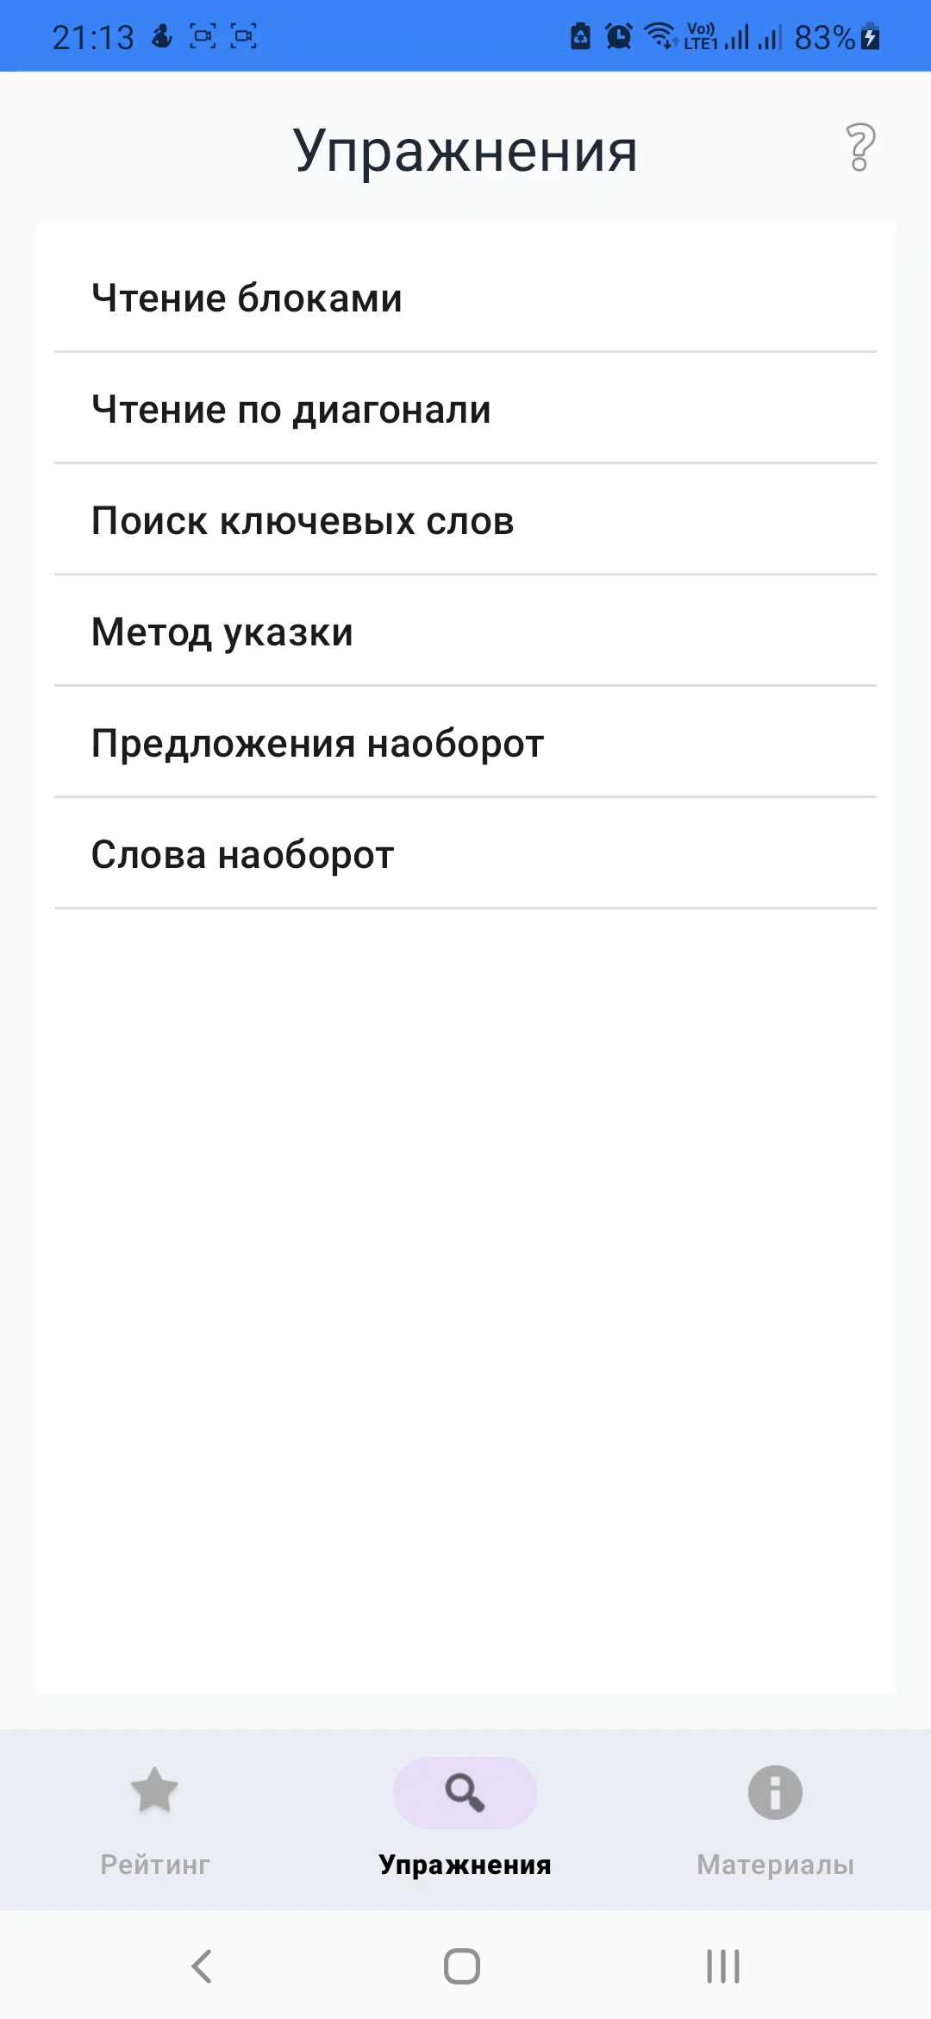
Интерфейс (UI)

Slide 7
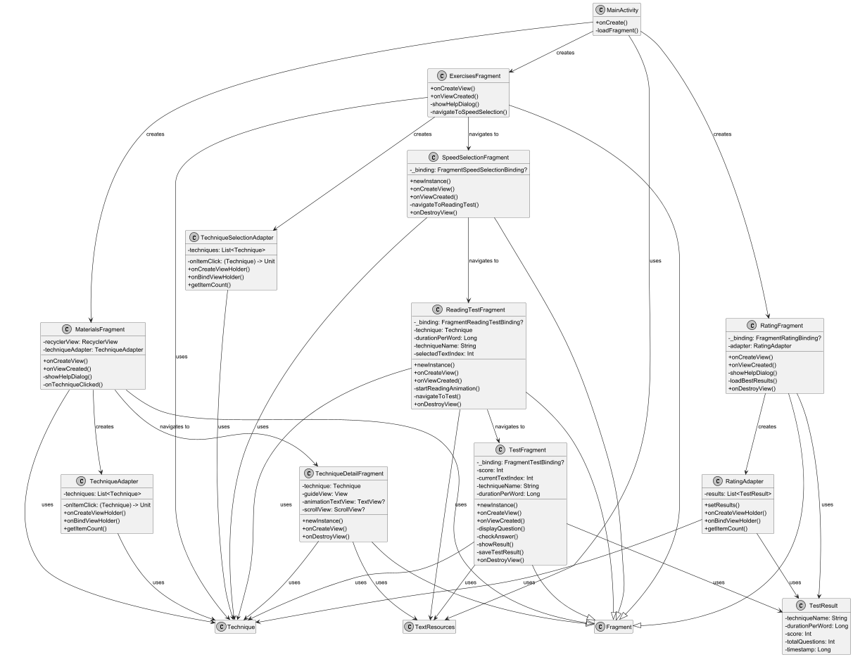
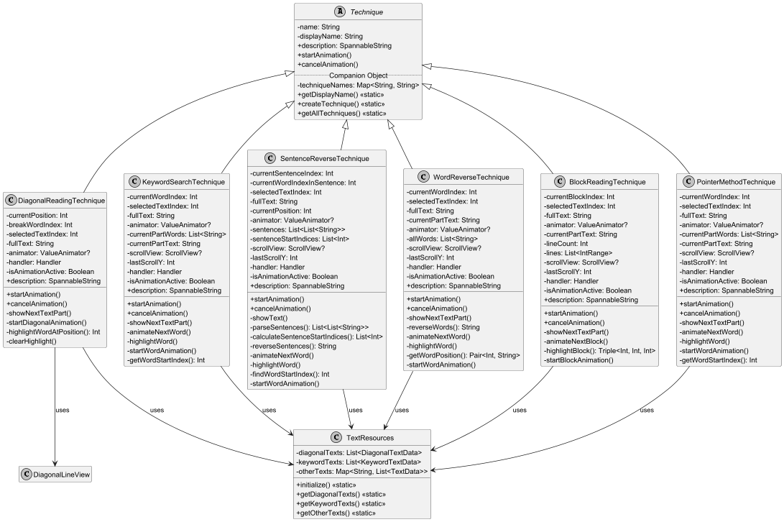
Логическая структура

Slide 8
Совместная работа над проектом
Курсовая работа выполнена в составе команды из двух человек.
Альбина:
Файлы:
MainActivity.kt, ExercisesFragment.kt, MaterialsFragment.kt, SpeedSelectionFragment.kt, TechniqueAdapter.kt, TechniqueSelectionAdapter.kt, DiagonalReadingTechnique.kt, DiagonalLineView.kt, PointerMethodTechnique.kt, Technique.kt.
Функции:
Реализация основного контейнера приложения (MainActivity.kt): запуск фрагментов и навигация.
Разработка фрагментов для выбора техник (ExercisesFragment.kt), просмотра материалов (MaterialsFragment.kt) и настройки скорости (SpeedSelectionFragment.kt).
Создание адаптеров для списков техник (TechniqueAdapter.kt, TechniqueSelectionAdapter.kt) в разделах упражнений и материалов.
Реализация базового класса техник (Technique.kt) и двух техник скорочтения: чтение по диагонали (DiagonalReadingTechnique.kt) и метод указки (PointerMethodTechnique.kt).
Разработка компонента для отрисовки диагональной линии (DiagonalLineView.kt).
Аделина:
Файлы:
RatingFragment.kt, ReadingTestFragment.kt, TechniqueDetailFragment.kt, TestFragment.kt, RatingAdapter.kt, TestResult.kt, KeywordSearchTechnique.kt, SentenceReverseTechnique.kt, WordReverseTechnique.kt, TextResources.kt, BlockReadingTechnique.kt.
Функции:
Реализация фрагментов для отображения рейтинга (RatingFragment.kt), выполнения упражнений (ReadingTestFragment.kt), демонстрации техник (TechniqueDetailFragment.kt) и тестирования (TestFragment.kt).
Создание адаптера для рейтинга (RatingAdapter.kt) и модели данных для результатов теста (TestResult.kt).
Разработка техник скорочтения: поиск ключевых слов (KeywordSearchTechnique.kt), предложения наоборот (SentenceReverseTechnique.kt), слова наоборот (WordReverseTechnique.kt), чтение блоками (BlockReadingTechnique.kt).
Реализация управления текстовыми ресурсами (TextResources.kt) для загрузки текстов из XML.

Slide 9

Выводы и перспективы
Разработано Android-приложение со встроенными техниками скорочтения (чтение блоками, по диагонали, обратный порядок, ключевые слова), с возможностью выбора, настройки скорости и прохождения тестов. Реализован интуитивный интерфейс, отображение прогресса и чёткая архитектура с хранением данных.
Перспективы развития:
1. Система постепенного открытия техник — следующая техника
становится доступной только после успешного прохождения предыдущей
2. Новые техники:
Текст за шторкой: движение области видимости
Зашумлённый текст: визуальные искажения
Частично скрытые строки: развитие контекстного мышления
3. Гибкая настройка:
Индивидуальная скорость
Размер шрифта
Цветовая схема

